Slide 1
로봇의 권리
10210 김우민

Slide 2
목차
주제선정동기
로봇 윤리
로봇에게 권리가 주어지는게 마땅한가?
끝으로

Slide 3
주제선정동기
인공지능과 로봇의 발전에 따라 같이 주목되던 주제로 우리가 단순히 기술이 어떤지 그에따른 경제적 이익은 어떤지 만을 따질게 아니라 로봇의 권리, 윤리와 같은 관점으로 발전해가는 인공지능과 로봇을 바라보는 안목이 필요하다고 생각되어서

Slide 4
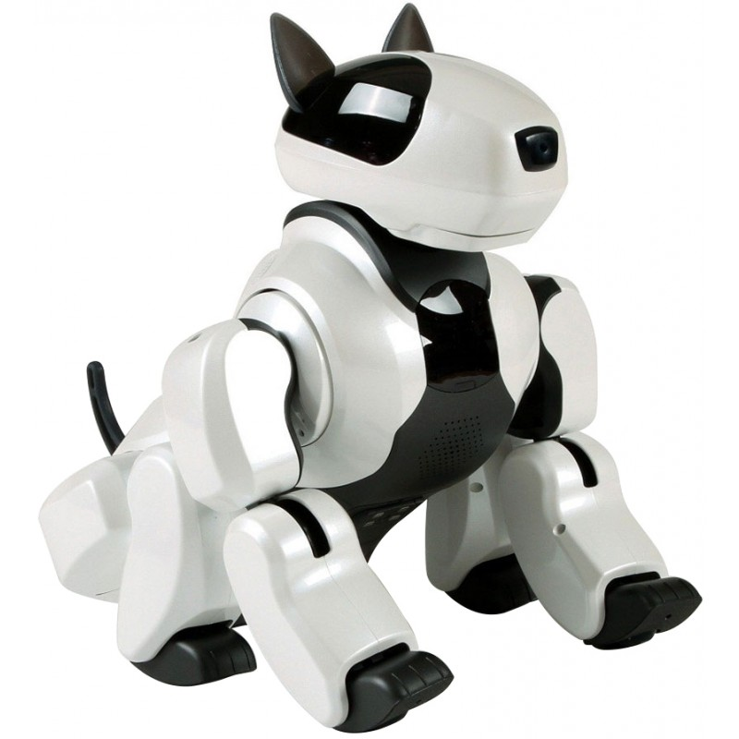
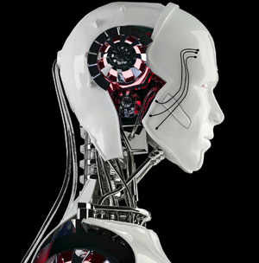
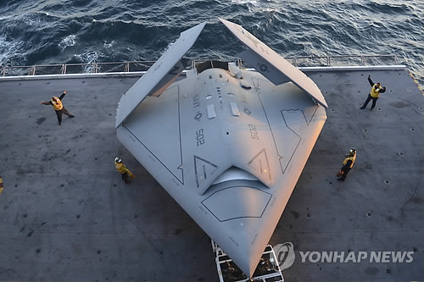
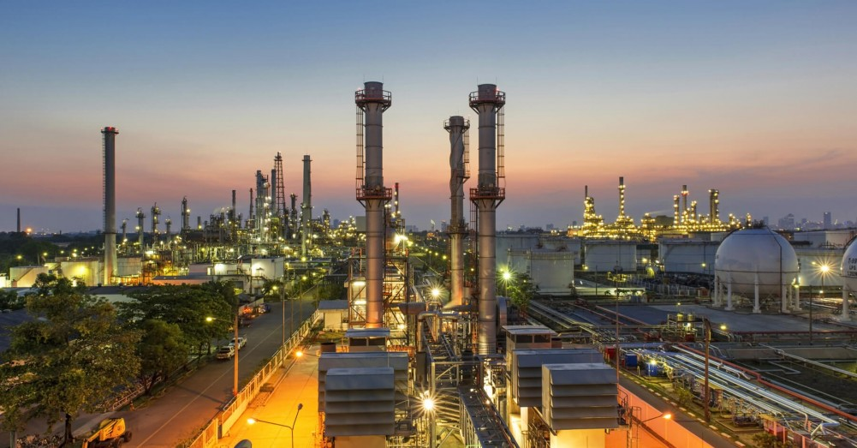
로봇 윤리

Slide 5
최초의 로봇 윤리 헌장
초안 요약본
1장(목표)= 로봇윤리헌장의 목표는 인간과 로봇의 공존공영을 위해 인간중심의 윤리규범을 확인하는 데 있다. 2장(인간, 로봇의 공동원칙)= 인간과 로봇은 상호간 생명의 존엄성과 정보, 공학적 윤리를 지켜야 한다. 3장(인간 윤리)= 인간은 로봇을 제조하고 사용할 때 항상 선한 방법으로 판단하고 결정해야 한다. 4장(로봇 윤리)= 로봇은 인간의 명령에 순종하는 친구ㆍ도우미ㆍ동반자로서 인간을 다치게 해서는 안 된다. 5장(제조자 윤리)= 로봇 제조자는 인간의 존엄성을 지키는 로봇을 제조하고 로봇 재활용, 정보보호 의무를 진다. 6장(사용자 윤리)= 로봇 사용자는 로봇을 인간의 친구로 존중해야 하며 불법개조나 로봇남용을 금한다. 7장(실행의 약속)= 정부와 지자체는 헌장의 정신을 구현하기 위해 유효한 조치를 시행해야 한다.

Slide 6
로봇에게 권리가 주어지는게 마땅한가?
기계에게 자의식이 있다면 어떨까?
https://www.youtube.com/watch?v=DHyUYg8X31c

Slide 7
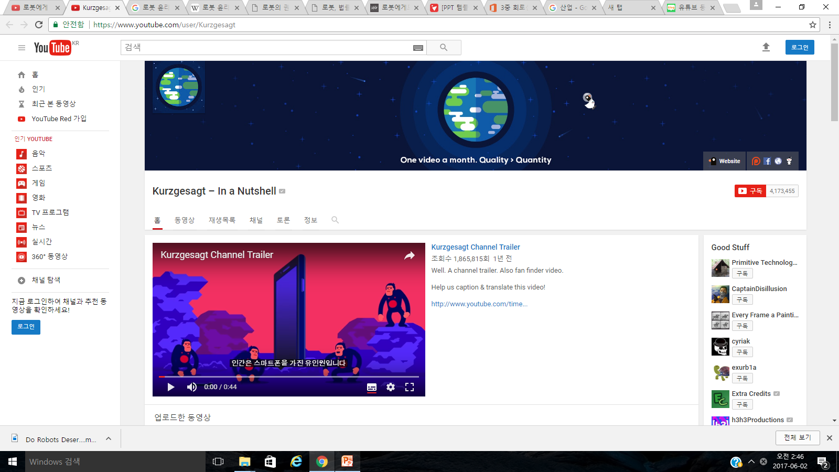
끝으로

